Slide 1


组织建设
专题一 第一单元
第一节 物质的分类

Slide 2

图书馆中数不胜数的图书分类陈列便于人们查找

Slide 3






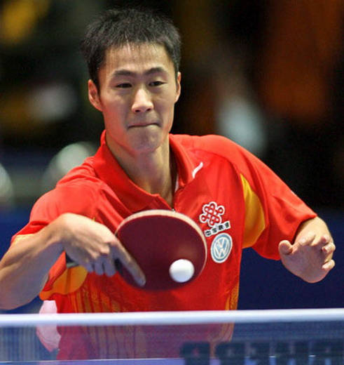

你认识他们吗?

Slide 4

组织建设
第一章 物质及其变化
第一节 物质的分类及转化
（第1课时 简单分类法及其应用）

Slide 5
一、物质的分类
1、分类及其意义:
（1）把大量事物按照预先设定的“标准”进行分类，是人们最熟悉，也是最方便的操作方法
类：即许多相似或相同事物的综合
分类：根据事物的特点对不同的事物分别归类
（2）意义：当分类的标准确定以后，同类事物在某些方面的相似性可以帮助我们举一反三；对于不同类事物的了解使我们做到由此及彼。

Slide 6
2、根据物质的组成和性质分类
思考与交流
1、请回顾初中学过哪些有关物质类别的概念?
混合物、纯净物、单质、化合物、金属单质、
非金属单质、稀有气体单质、酸、碱、盐、氧化物
2、请大家用已有知识对上述概念进行分类，并用图示把这些概念的相互关系表示出来？

Slide 7
【实践活动】选择下列合适的物质写在物质分类的下边：O₂、Cu、He、H₂SO₄、Ba(OH)₂、KNO₃、CO₂、 MgO 、空气、盐酸
金属单质
Cu
单质
非金属单质
O₂
稀有气体单质
He
纯净物
有机化合物
物质
酸
H₂SO₄
化合物
碱
Ba(OH)₂
混合物
空气、盐酸
无机化合物
盐
KNO₃
氧化物
CO₂、 MgO

Slide 8
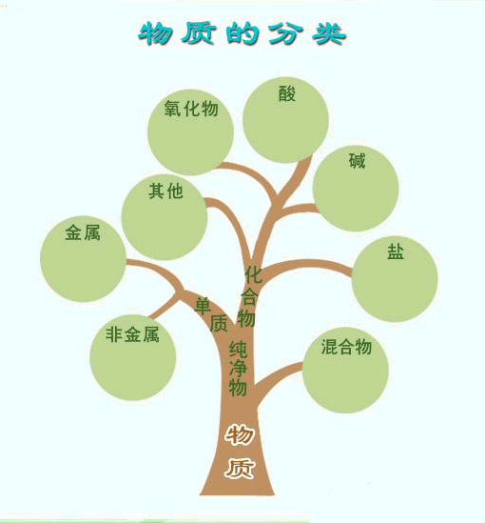
树 状 分 类 法
Notes:
大家看案例3，我们对化合物进行了分类。
象这样一种分类方法我们把它称为树状分类法。树状分类法可以让我们对同类事物进行再分类。

Slide 9
（1）树状分类法
对同类事物按同一标准进行再分类的方法。
金属单质
非金属单质
单质
稀有气体单质
纯净物
酸
物质
碱
化合物
盐
金属氧化物
混合物
氧化物
非金属氧化物

Slide 10


树状分类法的分类原则：同一层次的物质类别间一般是相互独立，没有交叉的。（同层次间为并列关系，不同层次之间为从属关系）
化学物质
化合物
纯净物
混合物
单质
化合物
酸
碱
盐
氧化物
酸
碱
盐
氧化物

Slide 11
你认识他们吗?

Slide 12
运动员
足 球
篮 球
乒乓球
羽毛球
贝克汉姆
李 铁
麦克 ·乔丹
姚 明
王励勤
王 楠
林 丹
张 宁
树状分类法
树状分类法特征：把大范围的事物进行细分，
对事物认识更加深刻。

Slide 13
又如：
化合反应A+B=AB
分解反应AB=A+B
按反应前后种类，类别分类
置换反应A+BC=AB+C
复分解反应AB+CD=AD+BC
化学反应
氧化反应
按得氧，失氧分类
还原反应
高温
请同学们试着对各种反应举一个例子

Slide 14
钠 盐
Na₂CO₃
Na₂CO₃
碳酸盐

Slide 15
（2）交叉分类法
根据不同的分类标准，对同一事物进行多种分类的一种方法
例.用交叉分类法对下列物质进行分类
H₂SO₄
含氧酸
HCl
无氧酸
HNO₃
一元酸
H₂S
二元酸

Slide 16
例如：
Na₂CO₃
以所含阳
离子不同
进行分类
钠盐
Na₂SO₄
钾盐
K₂SO₄
硫酸盐
以所含阴
离子不同
进行分类
K₂CO₃
碳酸盐
分类的标准

Slide 17
贝克汉姆
足球运动员
李 铁
篮球运动员
交叉分类法
乒乓球运动员
迈克· 乔丹
羽毛球运动员
姚 明
国内运动员
王励勤
国外运动员
王 楠
男运动员
林 丹
张 宁
女运动员
交叉分类法的特征：同时可依照多种标准对号入座进行分类，对事物认识较全面，弥补单一分类方法的不足。

Slide 18
【小试牛刀】
请大家用交叉分类法对下列物质分类
Na₂SO₄ 钠盐
NaNO₃ 钾盐
Na₂CO₃ 硝酸盐
K₂SO₄ 碳酸盐
K₂CO₃ 硫酸盐
KCl 盐酸盐
NaCl

Slide 19
酸的分类
1.定义：电离时生成的阳离子全部是氢离子（H⁺）的化合物叫做酸
含氧酸:
H₂SO₄、 HNO₃ 、H₃PO₄ 、 H₂CO₃
按是否含氧
无氧酸:
HCl、HBr、HI、HF、H₂S
一元酸:
HCl、HBr、HNO₃、CH₃COOH
按提供氢
离子数目
酸
二元酸:
H₂SO₄、H₂CO₃、H₂C₂O₄
多元酸:
H₃PO₄
挥发性酸:
HNO₃、HCl、HF、HBr、HI、H₂S
按挥发性
难挥发性酸:
H₂SO₄、H₃PO₄
按酸性
强弱
强酸:
HCl、HBr、HNO₃、H₂SO₄ 、HI、HClO₄
弱酸:
H₂SO₃、H₃PO₄、H₂C₂O₄
H₂CO₃、CH₃COOH、HF
Notes:
【酸】电解质电离时所生成的阳离子全部是氢离子(H⁺)的化合物。它能和碱或碱性氧化物反应生成盐和水，能与某些金属反应生成盐和氢气，水溶液有酸味并能使指示剂变色，如紫色石蕊变红。根据酸分子中可被金属原子置换的氢原子数目，可分为一元酸(如HCl)、二元酸(如H₂SO₄)、多元酸(如H₃PO₄)等。根据酸在水溶液中产生氢离子程度的大小（即电离度的大小)，可分为强酸(如HCl、H₂SO₄、HNO₃、HClO₄等)和弱酸(如H₂CO₃、H₂S等)。根据酸根的组成成分又可分为含氧酸(如H₂SO₄)和无氧酸(如HCl)。此外，根据酸碱的质子理论和电子理论，还有质子酸和路易斯酸等，因而使得“酸”这个概念包括的范围极为广泛，而且又赋予它新的含义。

Slide 20
碱的分类
1.定义：电离时生成的阴离子全部是氢氧根离子的化合物
强碱：
NaOH(烧碱)、KOH、Ba(OH)₂
按强弱
弱碱：
Fe(OH)₃、NH₃·H₂O
可溶性碱：
KOH、、NaOH、、Ba(OH)₂、、NH₃·H₂O
碱
按溶解性
难溶性碱：
Cu(OH)₂、Fe(OH)₃、、Mg(OH)₂
按提供OH⁻ 的数目
一元碱:
NaOH、 NH₃·H₂O、KOH
二元碱:
Ba(OH)₂、Ca(OH)₂
多元碱:
Fe(OH)₃
Notes:
【碱】电解质电离时所生成的阴离子全部是氢氧根离子（OH－)的化合物。例如NaOH、Ca（OH)₂、NH₃·H₂O等。能跟酸性氧化物或酸反应生成盐和水，碱的水溶液有涩味，可使紫色石蕊试液变蓝。根据碱的电离程度，可以分为强碱（如NaOH、Ca（OH)₂)和弱碱（如NH₃·H₂O)。根据碱电离时产生的氢氧根离子的数目可分为一元碱（如NaOH)、二元碱（如Ca（OH)₂)、多元碱（如Fe（OH)₃)等。此外，根据酸碱的质子理论和电子理论，还有质子碱和路易斯碱，因而使得“碱”这个概念包括的范围极为广泛，而且又赋予它新的含义。

Slide 21
盐的分类
1.定义：阳离子由金属离子或NH₄⁺、阴离子由酸根离子组成的化合物
按阴、阳
离子来分
阳离子：
K⁺、Na⁺ 、NH₄⁺、Cu²⁺、Ca²⁺
阴离子：
NO₃⁻、SO₄²⁻、、Cl⁻、、CO₃²⁻、、PO₄³⁻
可溶性盐:
K⁺、、Na⁺、NH₄⁺、NO₃⁻、SO₄²⁻、Cl⁻
按是否可
溶于水
难溶性盐:
CO₃²⁻、PO₄³⁻、AgCl、BaSO₄
盐
正盐：
既不含能电离的氢离子，又不含氢氧
根离子的盐：Na₂CO₃、KCl、Ba(NO₃)₂
组成中是否有可电离的H、OH
电离时生成的阳离子除金属离子
（或NH₄⁺）外还有氢原子，阴离子为酸
根离子的盐。NaHCO₃、Ca(HCO₃)₂
酸式盐：
电离时生成的阴离子除酸根外,还有氢氧原子团，阴离子为金属离子
（或NH₄⁺）离子的盐。Cu₂(OH)₂CO₃
碱式盐：

Slide 22
氧化物的分类
1.定义:元素与氧化合生成的化合物。有且只有两种元素组成
金属氧化物:
非金属氧化物:
CuO MgO CaO
CO₂ SO₂
碱性氧化物:
（basic oxide）
能与酸反应只生成盐和水的氧化物
成
盐
氧
化
物
Na₂O、CaO、Fe₂O₃
氧化物
酸性氧化物:
（acidic oxide）
能与碱起反应只生成盐和水的氧化物
SO₃、P₂O₅、
两性氧化物:
（amphoteric oxide）
既能与酸又能与碱起反应，且均只生成盐和水的氧化物
Al₂O₃
不成盐氧化物
CO、NO
其他氧化物
Fe₃O₄

Slide 23

1．下列化合物中依次属于氧化物、碱、盐的一组是（ ） A. Na₂CO₃、KOH、CaO B. CO、NaOH、KCl C. H₂O、H₂SO₄、NaCl D.CuO、Cu₂(OH)₂CO₃、CaCO₃
B
2．按照物质的树状分类和交叉分类，HNO₃应属于（ ）
①酸；②氢化物；③氧化物；④含氧酸；⑤难挥发性酸；⑥一元酸；⑦化合物 A.①②③④⑤⑥⑦ B.①④⑥⑦ C.①⑧ D.①④⑤⑥⑦
B

